Slide 1
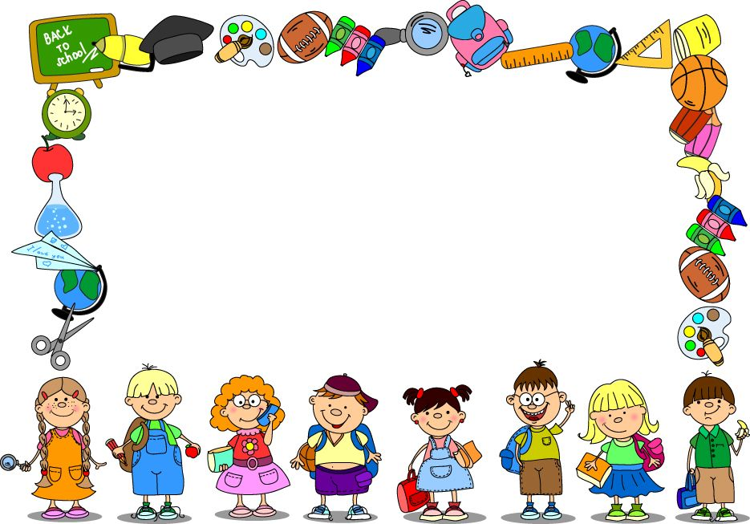
Chào mừng các con đến với tiết kể chuyện

Slide 2

Khởi động

Slide 3

Bài 32: Dê con nghe lời mẹ

Slide 4
Nghe kể chuyện

Slide 5
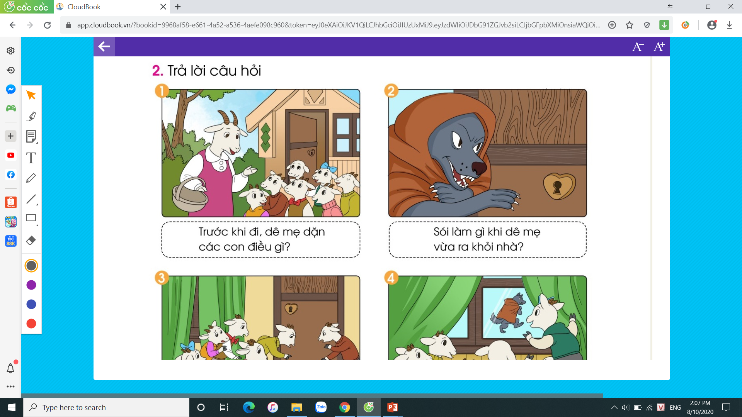

Slide 6


Slide 7
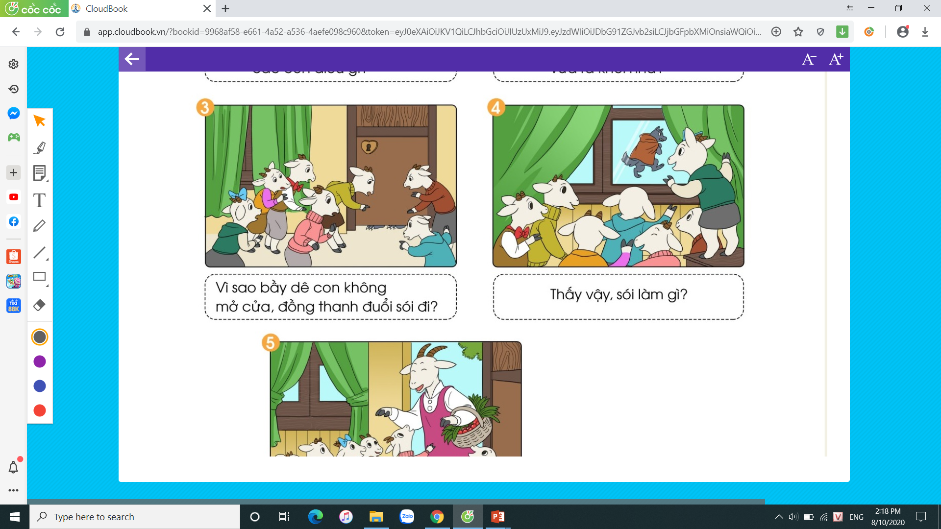

Slide 9
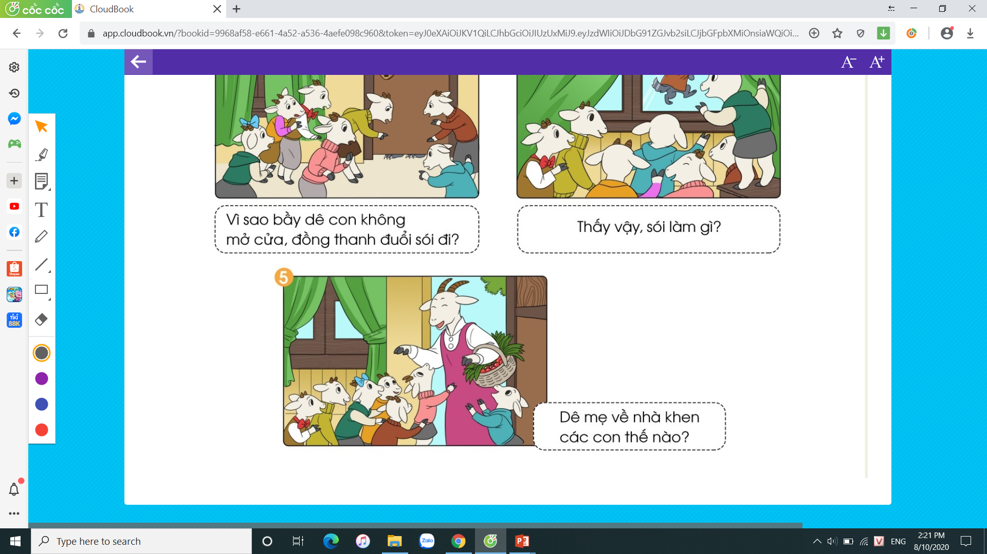

Slide 10






TRÒ CHƠI
ĐÀO VÀNG
BẮT ĐẦU

Slide 11

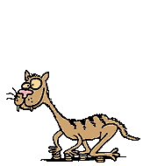





100$
150
50$
20$
100$
10$
150$
50$
20$

Slide 12
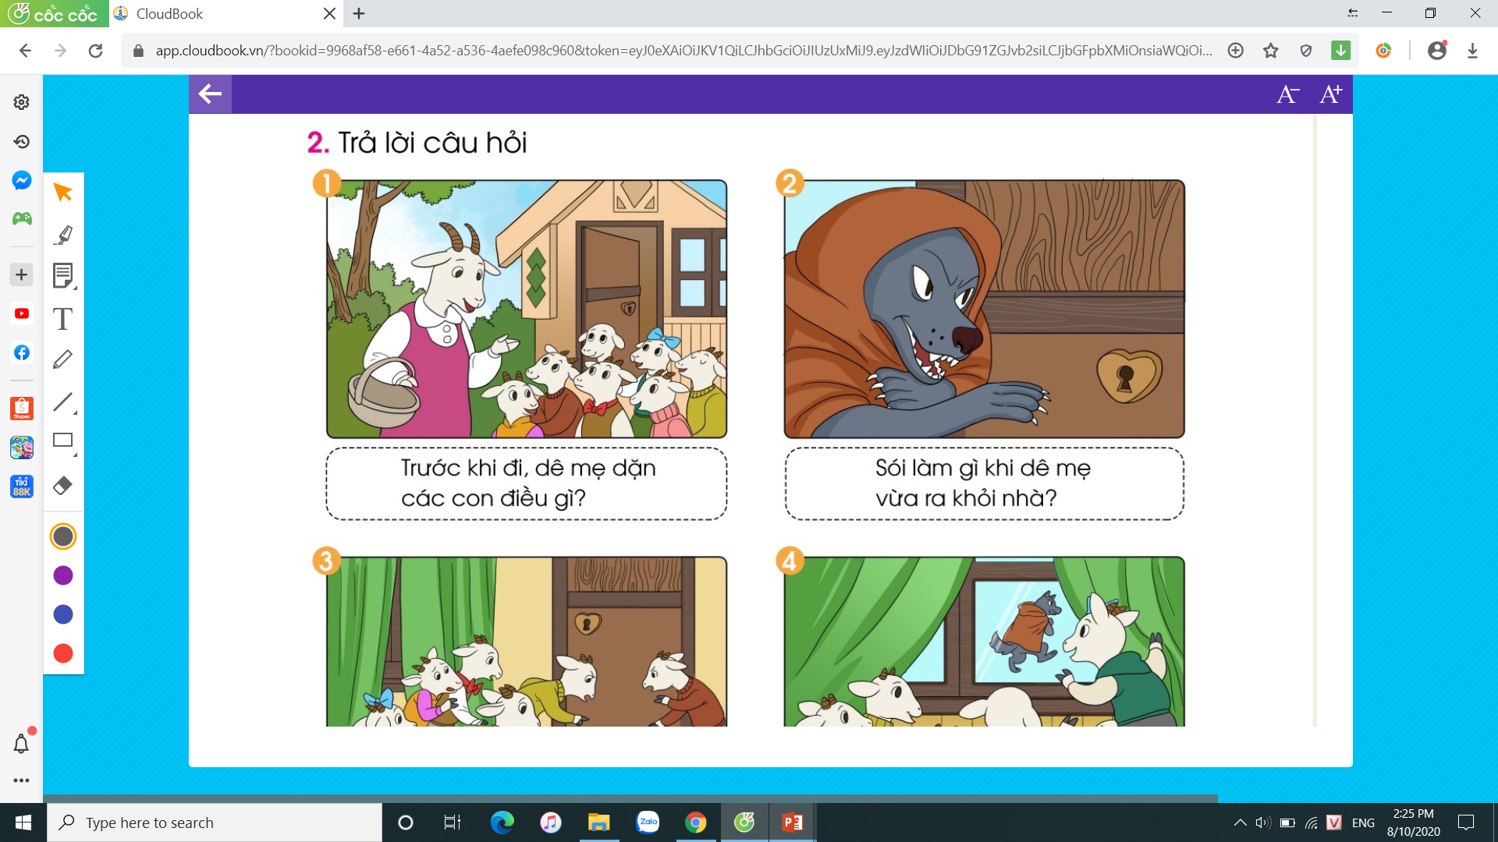


Slide 14


Slide 16


Slide 17

Nghe kể lại

Slide 19




Slide 20

Cảm ơn đã chú ý lắng nghe!

